Slide 1

Perencanaan
Kreatif.

Slide 2

Analisis Swot
Analisis SWOT adalah sebuah metode perencanaan yang digunakan untuk mengevaluasi kekuatan (strength), kelemahan (weakness), peluang(opportunity), dan ancaman (threat) dari competitor.

Slide 3
Contoh :
Media Iklan Café Rinjani View Kota Semarang
Oleh : Hugo Bima Wicaksana
Prodi DKV UDINUS, Semarang

Slide 4

Strenght :
Rinjani view Café and resto memiliki berbagai variasi makanan, minuman yang banyak ( kopi by the angelo & Pastesery by serafine ) serta menggunakan bumbu pilihan dan di masak oleh koki professional
Memiliki teras dengan pemandangan kota Semarang dari atas

Slide 5

Weakness :
Lokasi kurang Strategis
Harga relatif mahal

Slide 6

Opportunity :
Berdekatan dengan Hotel Rinjani,merupakan kesempatan untuk menarik pelanggan hotel tersebut, ke Rinjani View .
Dekat dengan Pemukiman warga yang mayoritas ekonominya baik atau kaya

Slide 7

Threats :
Harga relatife lebih mahal Dibanding dengan kompetitor.
Pelanggan rata – rata adalah kalangan kelas menengah dan kelas atas, sedangkan kompetitor semua kalangan.

Slide 8
Kesimpulan
Rinjani view membutuhkan media iklan yang terkesan mewah, simple serta menunjukan suasana rinjani view, supaya konsumen tertarik dan tidak menghabiskan banyak budget dan efektif mengenalkan kembali Rinjani View agar omzet naik.

Slide 9
Startegi Komuikas Periklanan

Slide 10

Strategi komunikasi periklanan dilakukan untuk mencapai tujuan dari komunikasi periklanan dengan merencanakan yaitu
Aspek media,
Aspek kreatif
Aspek tata desain.
(Sadjiman, 2006: 4)

Slide 11
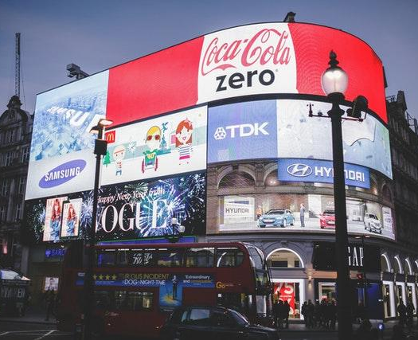
Aspek Media
Perencanaan media yang mampu menjangkau target audiens yang ingin dituju, menggunakan media utama video iklan, di sertai iklan media cetak dan merchandise sebagai media pendukung

Slide 12
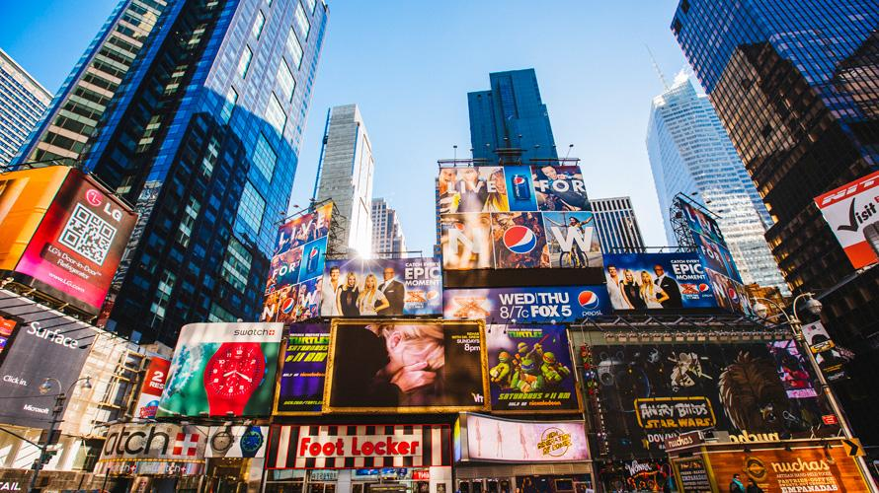
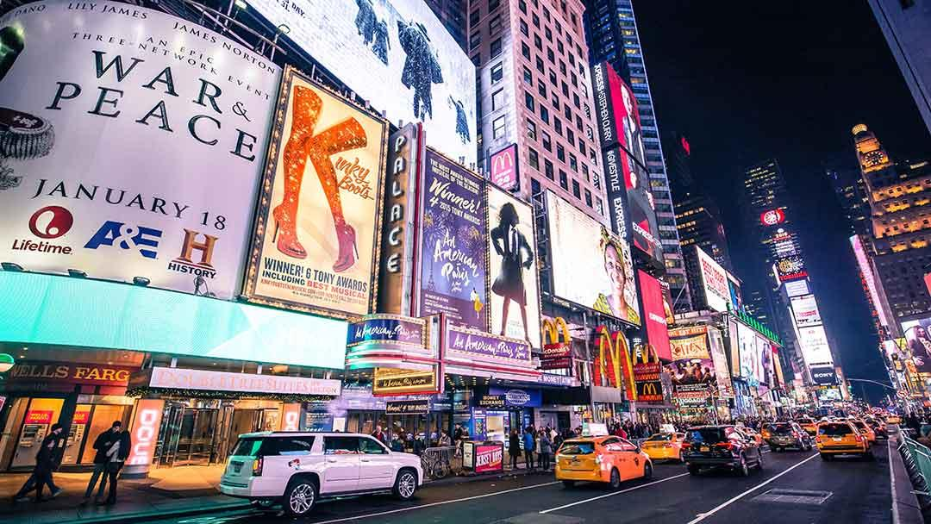
Aspek Kreatif
Visual :
Variasi makanan yang menggunakan bumbu pilihan di Rinjani View Café dan Resto
Font – font yang kekinian
Segitiga yang di repetisi = melambangkan tiga aspek yaitu resto , café dan hotel background orange. Tujuan menimbulkan ketertarikan target audiens.

Slide 13

Tata Desain (Lay out) :
Perencanaan tata desain menemukan =
Tata letak (layout)
Visual yang informatif, efektif, dan komunikatif sesuai prinsip desain
Tujuan komunikasi periklanan tersebut dapat terpenuhi.

Slide 14
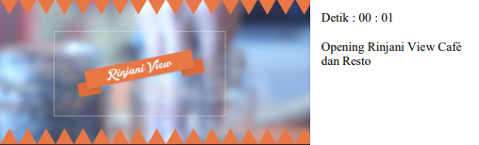

Slide 15


Slide 16
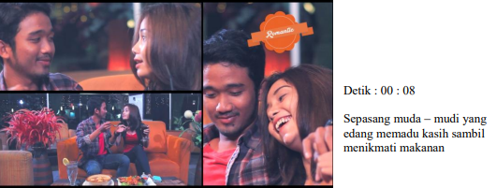

Slide 17
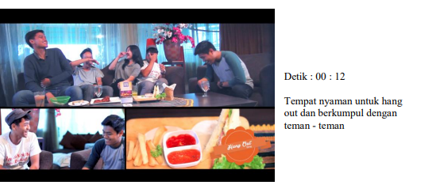

Slide 18
Iklan Surat Kabar
(Iklan Media Cetak)

Slide 19
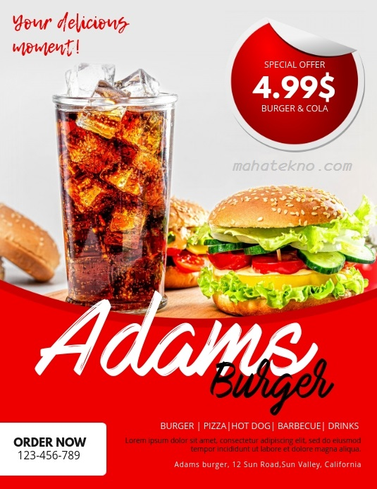
Defenisi
Iklan koran merupakan salah satu strategi promosi yang dilakukan oleh perusahaan/brand dengan cara memasang iklan di media cetak.
Sumber : https://money.kompas.com/read/2022/02/10/210000726/pengertian-jenis-jenis-dan-contoh-iklan-media-cetak

Slide 20
Contoh Iklan Koran

Slide 21
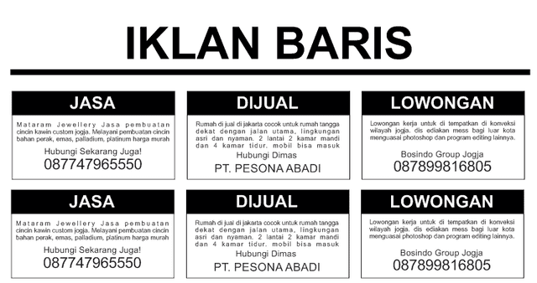
1. Iklan Baris
Iklan kecil atau singkat yang hanya terdiri dari beberapa baris saja dalam sebuah kolom.

Slide 22
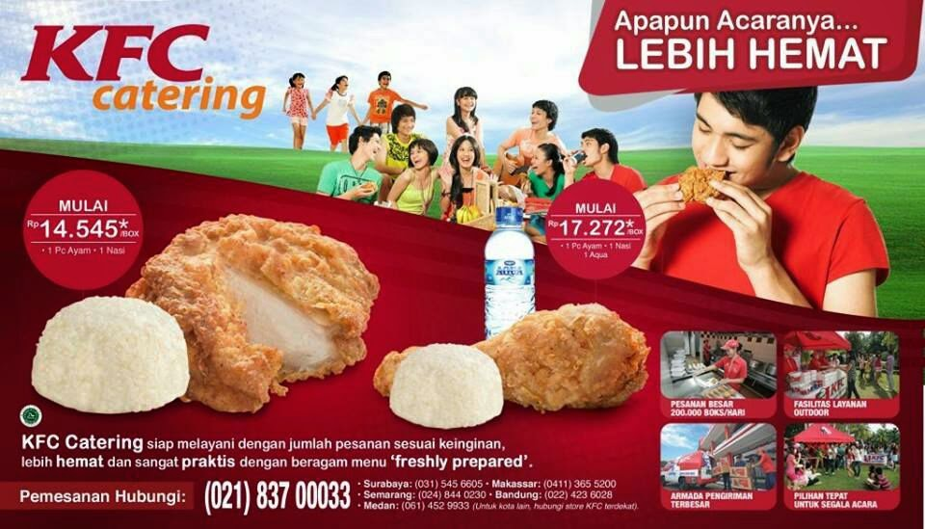
2. Iklan Display
Iklan yang disampaikan lebih banyak menonjolkan gambar yang dirancang secara kreatif serta mudah diingat oleh audience.

Slide 23


Slide 24
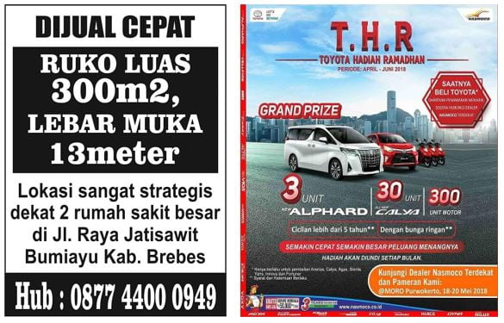
Iklan Kolom
iklan dalam ukuran yang lebih kecil, kategori iklan kolom yaitu kolom 1 (satu) kolom, 2 atau 3 kolom.

Slide 25
Tugas 1 :
Rancanglah media iklan display untuk surat kabar dengan ketentuan sebagai berikut :
Desain bukan plagiat
Melakukan konsep perancangan terlebih dahulu
Disertai dengan media pendukung (media lini bawah)
Ukuran iklan yaitu : 7 kolom (34 x 25)
Ukuran standar untuk koran (35.2 x 540 mm / 7 kolom x 540).

Slide 26
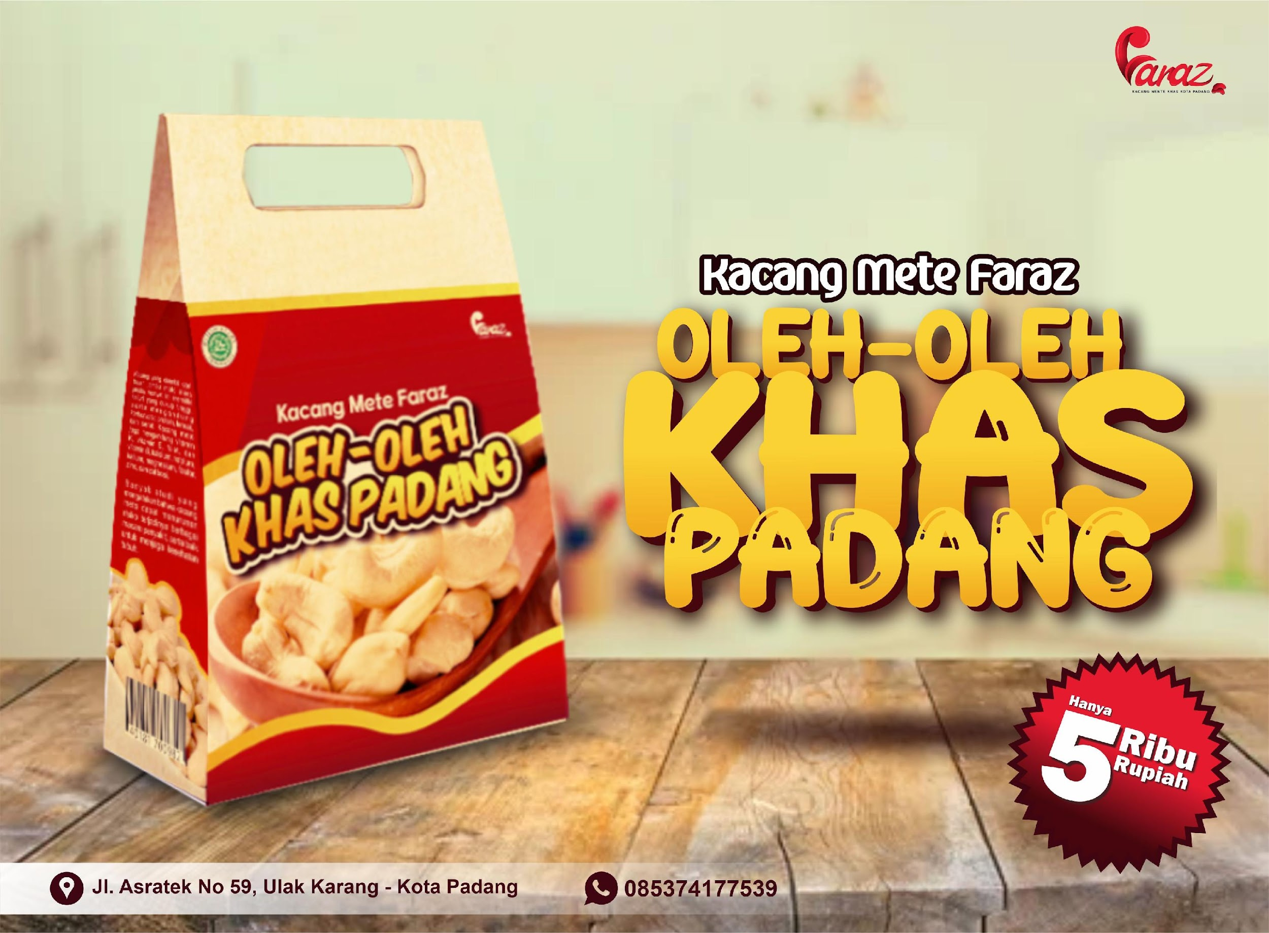
Contoh :
34 cm
25 cm

Slide 27
